Slide 1
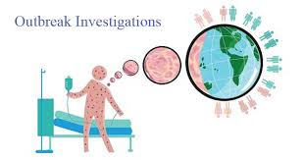

Manažment vyšetrovania prepuknutia epidémie
Krok 4
Prof. MUDr. Martin Rusnák, CSc
Source:
UK Health Security Agency. (2025). Guidance Communicable disease outbreak management guidance: principles to support local health protection systems (p. 42).
Guidelines for the Investigation and Control of Disease Outbreaks. Porirua: Institute of Environmental Science & Research Limited; Updated 2011.

Slide 2
Popis epidémie
Surveillance/Dozor
Príprava
Vyšetrenie epidémie
Odpoveď na epidémiu
Potvrdenie a posúdenie
Riešenie
Popis epidémie
Krok 4
Úplné vyšetrenie
Komunikácia
Časť analytickej epidemiológie
Časť prostredia
Dokumentácia
Časť laboratórna

Slide 3
Popis prepuknutia epidémie
Akonáhle bola epidémia potvrdená je potrebné ju popísať.
Popis sa zakladá na získavaní a analýze informácií od prípadov.
Cieľom deskriptívneho štádia šetrenia je poskytnúť dostatok informácií aby sa predbežné opatrenia a prípadne vytvorili hypotézy pre ďalšie analytické šetrenie.
Napriek pocitu naliehavosti, ktorá je vlastná identifikácii ohniska, šetrenie by malo postupovať podľa plánu.
Pokiaľ sú k dispozícii SOP, potom sa postup riadi odporúčaniami z nich.

Slide 4
Ciele popisu epidémie
Definovať a identifikovať prípady, opísať ich distribúciu podľa dôležitých atribútov, ako je čas infekcie, miesto prepuknutia a charakteristiky infikovaných jedincov. To by malo zahŕňať zváženie diagnostickej istoty.
Vypracovať predbežnú hypotézu týkajúcu sa príčiny, nosiča a zdroja prepuknutia (hypotéza prepuknutia) a v prípade potreby vyhodnotiť túto hypotézu pomocou analytických techník.
Zistiť, či sú prítomné nejaké súvisiace atribúty ohniska nákazy, ako je rýchlo rastúci počet prípadov alebo prítomnosť závažných alebo atypických prejavov ochorenia
Rozvíjať pochopenie kontextu súvisiaceho s vypuknutím nákazy vrátane štrukturálnych a individuálnych zraniteľných miest a rizík nespravodlivých modelov škôd

Slide 5
Popis epidémie
Krok 1
Spracuj zozbieranú informáciu
Krok 5
Uskutočni deskriptívnu analýzu prípadov
Krok 2
Priprav definíciu prípadu
Krok 6
Nakresli epidemickú krivku
Krok 3 Hľadaj ďalšie potenciálne prípady
Krok 7
Vypočítaj dobu inkubácie
Krok 4
Zozbieraj informácie o prípadoch
Krok 8
Znovu prezri informácie: urob rozhodnutie o ďalšom vyšetrovaní a kontrole

Slide 6
Krok 1 Spracovanie zozbieranej informácie
Pred zvolaním prvého stretnutia epidemického teamu je potrebné zhromaždiť všetky bežne získané informácie o prípadoch, ktoré boli pôvodne hlásené, vrátane neúplných informácií o podozrivých prípadoch.
Stručne túto informáciu predstaviť členom teamu tak, aby bol jasný základ epidémie.
Označiť spoločné črty, ktoré sa týkajú prípadov, ktoré naznačujú, že sú zapojené do ohniska. Táto informácia sa používa k odvodeniu definície prípadu.

Slide 7
Krok 1 Spracovanie zozbieranej informácie
Predstaviť bežne dostupné informácie o potenciálnom zdroji nákazy zo životného prostredia.
Tieto informácie môžu byť vo forme správ z jednotlivých objektov výroby alebo spracovania potravín.
Tieto informácie by mohli viesť k včasnej intervencii a potlačenia ohniska nákazy.

Slide 8
Definícia prípadu

Slide 9
Príprava definície prípadu
Definícia prípadu je štandardizovaný opis choroby, ktorá súvisí s ohniskom.
Opis bude použitý na rozlišovanie medzi prípadmi a nie-prípadmi na účely vyšetrovania.
﻿Počiatočná definícia prípadu by malo byť schválená vedúcim epidémiológom čo najskôr na základe toho, čo je známe o infekcii a rizikovej populácii, príslušných vnútroštátnych usmernení a epidemiologických údajov.
Vymedzenie prípadu by sa malo pravidelne preskúmavať a podľa potreby revidovať.

Slide 10
Stanovenie základných kritérií pre definíciu prípadu
Definícia prípadu by mala obsahovať:
  Klinické kritériá – hlavné príznaky a symptómy (napr. horúčka, kašeľ, hnačka).
  Epidemiologické kritériá – kontakt s potvrdeným prípadom, pobyt v endemickej oblasti, rizikové faktory.
  Laboratórne kritériá (ak sú dostupné) – napr. pozitívny PCR test alebo sérologický dôkaz infekcie.
Stanovenie kategórií prípadu
  Možný prípad – osoba s klinickými príznakmi bez laboratórneho potvrdenia alebo epidemiologického súvisu.
  Pravdepodobný prípad – osoba s klinickými príznakmi a epidemiologickým súvisom (napr. kontakt s nakazeným).
  Potvrdený prípad – osoba s laboratórne potvrdenou infekciou, bez ohľadu na prítomnosť symptómov.

Slide 11
Postup pri stanovení definície prípadu
Prispôsobenie podľa dostupných informácií
  Na začiatku epidémie sa používa široká definícia na zachytenie všetkých podozrivých prípadov.
  Neskôr sa môže upraviť podľa nových poznatkov (napr. ak sa ukáže, že niektoré symptómy sú menej relevantné).
Zohľadnenie verejného zdravia
  Definícia by mala byť praktická pre zdravotníkov v teréne.
  Mala by byť v súlade s odporúčaniami WHO alebo ECDC.
  Pravidelne sa prehodnocuje a aktualizuje.

Slide 12
Príprava definície prípadu
Hlavným cieľom pri vývoji definície prípadu je, aby pokrývala čo najviac prípadov, ktoré sú pravdepodobne súčasťou prepuknutia epidémie (citlivosť), pri vylúčení čo najviac takých, ktorí nie sú pravdepodobne súčasťou vypuknutia (špecifickosť). Toto balansovanie so sebou vždy prináša kompromisy.
Definícia prípadu by mala byť vytvorená na základe podrobností o oznámených prípadoch k dnešnému dňu. Táto počiatočná definícia prípadu nemusí byť úplná a správna a môže byť revidovaná neskôr v rámci prešetrovania.

Slide 13
Požiadavky na definíciu prípadu
Vymedzenie zdravotných udalostí, ktoré sa majú počítať. Táto definícia sa obvykle skladá z klinických a laboratórnych funkcií. Medzi klinické črty patria charakteristické príznaky choroby.
Pokiaľ je to možné, všetky prípady vyžadujú výsledky laboratórnych testov, ktoré potvrdzujú prítomnosť patogénu alebo toxínu, ktorý spôsobuje choroby. V praxi je sa často vyskytuje kombinácia klinicky a laboratórne potvrdených prípadov.
Ďalší popis charakteristík prípadu s využitím:
  doby (doba, počas ktorej došlo diagnóza)
  miesta (zemepisná oblasť)
  a niekedy osôb (populačná skupina záujmu).

Slide 14
Definícia prípadu nesmie obsahovať vlastnosti, ktoré sa týkajú možného zdroja nákazy.
Pokiaľ by informácia o podozrení na expozíciu faktoru, ktorý spôsobuje prípady ochorenia (napríklad konzumáciou potraviny alebo vody z určitého zdroja), boli zahrnuté v definícii prípadu, potom nebude možné merať a štatisticky testovať vzťah medzi expozíciou a výskytom ochorenia.
Pre jednoznačnú identifikáciu choroby je vhodné použiť národné alebo EU (medzinárodné) štandardné definície prípadu.

Slide 15
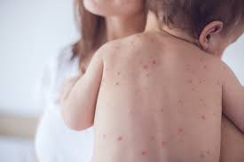
Ohnisko osýpok v škôlke
Možný prípad:
  Dieťa alebo zamestnanec škôlky s:
    Horúčkou (≥38 °C) A
    Makulo-papulóznou vyrážkou (začína na tvári a šíri sa smerom nadol) A
    Aspoň jedným z týchto príznakov: kašeľ, nádcha, zápal spojiviek (červené oči, slzenie).
Pravdepodobný prípad:
  Možný prípad, ktorý zároveň:
    Mal kontakt s potvrdeným prípadom v škôlke alebo v rodine, alebo
    Navštevoval škôlku v čase výskytu iných prípadov osýpok.
Potvrdený prípad osýpok
  Možný alebo pravdepodobný prípad s laboratórnym potvrdením (PCR test alebo IgM protilátky).

Slide 16
Vyhľadanie prípadov

Slide 17
Potenciálne prípady
Hľadajú sa ľudia, ktorí spĺňajú definíciu prípadu.
Tento krok sa vykonáva na:
  zabezpečenie poznania skutočného rozsahu ohniska
  minimalizovanie skreslenia, ktoré by mohlo vyplynúť z vyšetrovania so zameraním len na prípady zistené na začiatku vypuknutia
  poskytnutie väčšej štatistickej sily na identifikáciu rizikových faktorov.
Bez tohto kroku môžu sa vykonať nevhodné kontrolné opatrenia.
Pozor na prílišné spomalenie vyšetrovanie epidémie pokiaľ sa budete pokúšať identifikovať každý prípad.

Slide 18
Stratégie identifikácie ďalších prípadov u epidémií zo spoločnej akcie
Pokúsiť sa nájsť zoznam jednotlivcov, ktorí sa zúčastnili akcie, ktorá súvisí s ohniskom. Takýto zoznam bude obvykle mať usporiadateľ akcie.
Pokiaľ zoznam nie je k dispozícii, je potrebné sa obráiť sa na osoby zodpovedné za organizáciu podujatia, a pokúsiť sa získať zoznam mien s kontaktnými údajmi.
Pokiaľ ani jeden prístup nie je úspešný, potom osloviť známe prípady s otázkou na mená ďalších osôb, ktoré sa zúčastnili akcie.
Uložiť mená a kontaktné údaje všetkých jednotlivcov v súvislosti s vyšetrovaním ohniska nákazy, či už prípady, alebo nie, po dobu trvania vyšetrovania.

Slide 19
Aktívne vyhľadávanie prípadov
Kontrola nemocníc a ambulancií: Informovanie lekárov, aby hlásili nové prípady s podozrivými symptómami.
Monitoring sociálnych sietí: Ľudia môžu zdieľať svoje ochorenie po udalosti (napr. hromadné sťažnosti na otravu jedlom).
Výzvy cez médiá: Ak je potrebné, verejne vyzvať účastníkov, aby sa hlásili (napr. cez SMS, e-mail, sociálne siete).
Laboratórne testovanie
Odber vzoriek od chorých: Potvrdenie diagnózy pomocou PCR, serológie alebo kultivácie patogénu.
Testovanie podozrivých zdrojov: Vzorky jedla, vody, povrchov z miesta konania akcie.
Epidemiologická analýza
Určenie spoločného menovateľa: Napr. všetci chorí konzumovali konkrétne jedlo alebo boli v určitej zóne akcie.
Výpočet inkubačnej doby: Pomáha identifikovať pravdepodobný patogén.

Slide 20
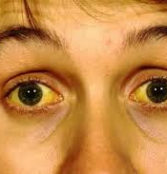
Identifikácia kontaktov: prípad žltačka A v škole
Možné kontakty
  Spolužiaci v rovnakej triede, najmä v prípade zdieľania jedla a pomôcok.
  Spoločné priestory: školská jedáleň, toalety, šatne.
  Zamestnanci školy (učitelia, kuchári, upratovačky).
Zoznam osôb s možným rizikom
  Nezaočkované deti a dospelí.
  Osoby s oslabenou imunitou alebo chronickým ochorením pečene.

Slide 21
Vyhľadanie kontaktov pri ohnisku v komunite
Kontaktovať rodinných príslušníkov prípadov;
Preskúmať hlásenia povinne hlásených ochorení;
Osloviť nemocnice a praktických lekárov s cieľom zistiť nehlásených (retrospektívne alebo prospektívne) pacientov, ktorí spĺňajú definíciu prípadu ;
Rovnako osloviť laboratóriá s prosbou ohlásiť (retrospektívne alebo prospektívne) pacientov, od ktorých bola izolovaná etiologická látka;
Preskúmať záznamy z pohotovosti a RZP;
Prezrieť hlásenia z iných ÚVZ.

Slide 22

Vyhľadanie kontaktov pri ohnisku epidémie besnoty v komunite
Identifikácia ľudí v riziku
  Priamy kontakt so slinami alebo poranením spôsobeným podozrivým zvieraťom.
  Osoby, ktoré manipulovali so zvieraťom (majitelia, veterinári, útulky).
  Osoby, ktoré konzumovali mäso z podozrivého zvieraťa.
  Deti, ktoré sa hrali v blízkosti infikovaného zvieraťa.
Získanie zoznamu potenciálnych kontaktov
  Zoznam osôb, ktoré prišli do kontaktu so zvieraťom v posledných 10 – 14 dňoch.
  Overenie, či bol niekto uhryznutý alebo mal inú formu expozície.

Slide 23
Vyhľadanie kontaktov vo výnimočných prípadoch
V niektorých prípadoch môže byť vhodné zverejniť problém prostredníctvom médií (napríklad prostredníctvom novinových článkov alebo verejného oznámenia v rádiu).
Táto metóda by však mala byť veľmi starostlivo zvážená, pretože je pravdepodobné, že sa prihlási veľké množstvo ľudí s chorobou, ktoré nesúvisí s vypuknutím epidémie.
Podrobnosti obsiahnuté v novinovom článku alebo v oznámení rozhlasu môžu ovplyvniť správy o chorobe, a to môže vytvárať zbytočný poplach.

Slide 24
Čo sa pýtať jednotlivých prípadov v ohnisku?

Slide 25
Zber informácií od prípadov
Podrobné informácie o všetkých prípadoch, ktoré sa týkajú vypuknutia by sa mali zbierať pomocou štruktúrovaného rozhovoru na základe štandardizovaného dotazníka.
Dotazník by mal zahŕňať prejavy choroby, charakteristiky pacientov a riziká, ktoré môžu byť zdrojom infekcie.
Dôraz v tejto fáze vyšetrovania by mal byť na jednoduchom dotazníku, ktorý umožní získať informácie na identifikáciu možných hypotéz.
Anketári by mali preskúmať detaily expozície.

Slide 26
Povinné položky dotazníka
Čas a dátum rozhovoru, meno anketára.
Číslo dotazníka.
Identifikácia prípadu a kontaktné údaje (údaje o zástupcovi, ak je potrebné).
Demografické údaje - vek a dátum narodenia, pohlavie, etnický pôvod, povolanie, adresa.
Pamätajte na možnosť zapísať čokoľvek, čo účastník chcete pridať, ako napríklad ich podozrenie na zdroj choroby.

Slide 27
Voliteľné otázky
Potenciálne vylučovacie kritériá (tie by sa normálne mali uplatniť pred rozhovorom alebo na jeho začiatku).
Údaje o chorobe:
  klinické príznaky, ktoré sú súčasťou definície prípadu, nástup dátum a čas, trvanie ochorenia;
  informácie o stave prípadu, napríklad, či navštívil praktického lekára alebo iného poskytovateľa zdravotnej starostlivosti, názov poskytovateľa zdravotnej starostlivosti, vykonané laboratórne vyšetrenia, ak hospitalizovaný v nemocnici, meno nemocnice, dĺžku hospitalizácie.
  anamnézu, ak je to vhodné, vrátane aktuálneho zdravotného stavu, imunosupresia, pravidelné užívanie liekov, užívanie antibiotík.

Slide 28
Údaje o expozícii príčinám epidémie:
  Obmedziť sa na overované hypotézy;
  Pozrieť predchádzajúce dotazníky, poradiť sa s odborníkmi a vyhľadať v literatúre podobné prípady;
  Je potrebné sa rozhodnúť či sa otázky budú týkať expozície v priebehu určitého časového obdobia;
  Definujte periódu expozície:
    Vychádzajte z obvyklej inkubačnej doby a maximálnej dĺžky ochorenia;
    U kontrolných prípadov použite referenčný dátum zo zodpovedajúcich (matching) prípadov;
    Rozhodnite sa či sú dôležité stupne expozície (teda dávka a trvanie) ;
    Rozhodnite sa nakoľko je časovanie expozície dôležitá (tj, diskrétne, mnohonásobné, súvislé).
  Určite ďalšie rizikové a ochranné faktory, ak je to dôležité.
  Zvážte ďalšie potenciálne confounders, napríklad fajčenie.

Slide 29
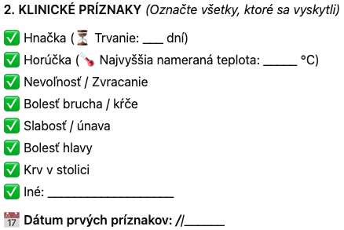
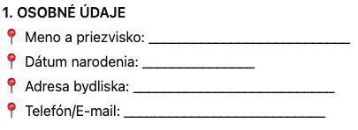
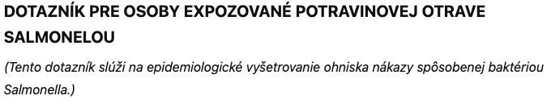

Slide 30
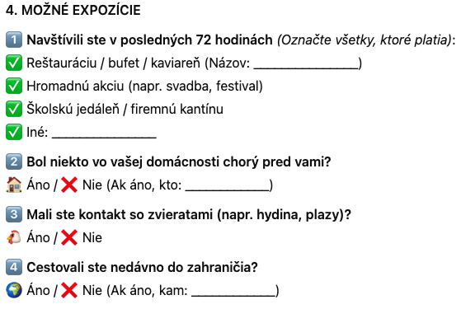
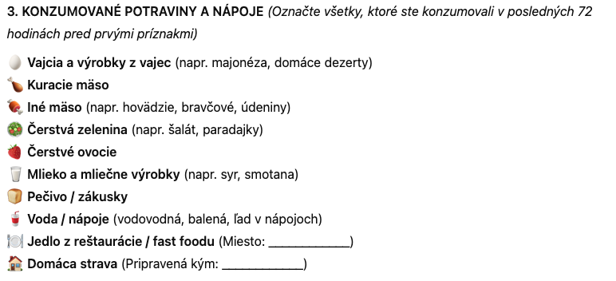

Slide 31
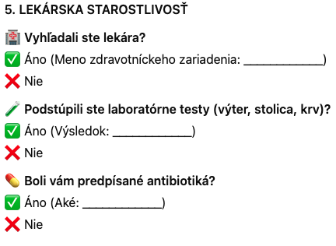


Slide 32
Popis prípadov prepuknutia

Slide 33
Krok 5. Popisná analýza prípadov
Analýza s cieľom charakterizovať prípady v zmysle času, miesta a osoby;
  Čas: začiatok ochorenia počas určitej doby (napr. Niekoľko hodín alebo dní v závislosti od zvyčajného výskytu ochorenia a inkubačnej doby etiologického agens). Pokiaľ čas prvého výskytu príznakov nie je zaznamenaný, potom sa použije buď čas odobratia vzoriek alebo čas hlásenia. Epidemická krivka popisuje rozdelenie prípadov podľa objavenia sa prvých príznakov.
  Miesto: Prítomnosť na spoločnom mieste aj keď nie nevyhnutne v rovnakom čase (napr. Bývanie v jednom meste, budove alebo susedstve. Alebo návšteva školy, alebo sociálnej inštitúcie).
  Osoba: skupiny ľudí, ktorí majú podobné osobné charakteristiky (napr. Vek, zamestnanie, príjem)

Slide 34
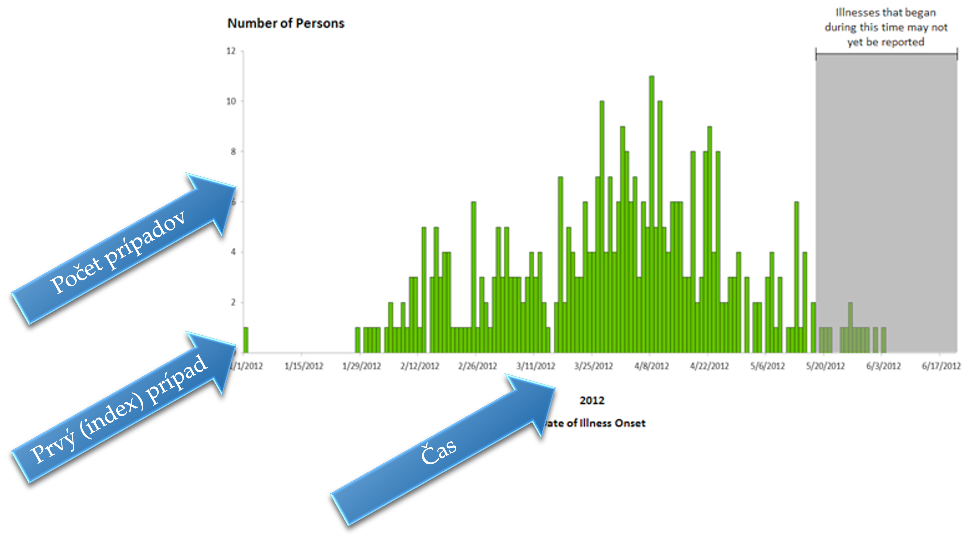
Epidemická krivka
Zdroj:http://www.cdc.gov/foodsafety/outbreaks/investigating-outbreaks/epi-curves.html
Popisuje ako prebieha začiatok symptómov v čase počas prepuknutia. Dokumentuje, že počty prípadov prekračujú bežne očakávanú úroveň.
Býva vo forme stĺpcového diagramu alebo histogramu.
Os X zachytáva čas alebo dátum začiatku symptómov
Os Y zaznamenáva počet prípadov v danom okamihu

Slide 35
Oneskorenie
Oneskorenie medzi počiatkom ochorenia a časom hlásenie môže byť niekoľko dní alebo týždňov.
V populácii sa prirodzene môžu sa vyskytovať prípady ochorenia a preto nie vždy prvý hlásený prípad nemusí byť prvým prípadom epidémie. Preto sa epidemiológovia orientujú na cluster ochorenia a nie až tak na indexový prípad. Cluster však môže byť rozpoznaný niekoľko dní, čí týždňov po vypuknutí epidémie.
V niektorých prípadoch začiatok ochorenia nemusí byť známy. V takýchto prípadoch sa môže použiť napríklad dátum obdržania vzorky v laboratóriu.

Slide 36
Interpretácia epi krivky
Typická krivka z epidémie spoločného zdroja vypuknutia má ostrý nárast prípadov až k vrcholu, sledovaný poklesom, ktorý býva miernejší. Dĺžka krivky bude približne rovná inkubačnej dobe infekcie.
Príklad:
Spoločná večera s otravou jedlom (epidémia spoločného zdroja)
Dáta
19:00 | 20:00 | 21:00 | 22:00 | 23:00 | 24:00 | 1:00 | 2:00 | 3:00
Večera | 1 | 10 | 9 | 4 | 2 | 1 | 0 | 0

Slide 37
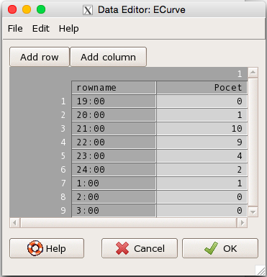

Slide 38
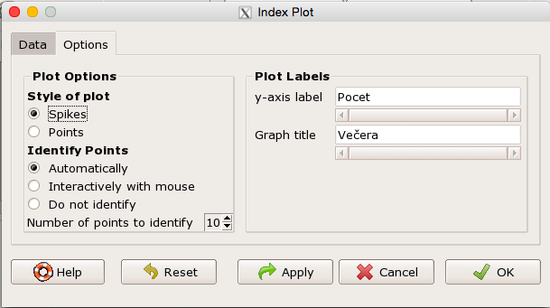

Slide 39
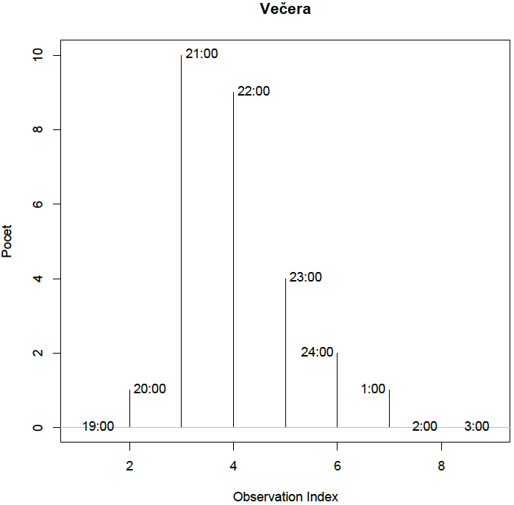
> Ecurve Pocet
19:00 0
20:00 1
21:00 10
22:00 9
23:00 4
24:00 2
1:00 1
2:00 0
3:00 0
> with(ECurve, indexplot(Pocet, type='h', id.method='y', id.n=10, labels=rownames(ECurve),
+ ylab="Pocet", main="Večera"))

Slide 40
Spoločná akcia
Epidemickú krivku prepuknutia pri spoločnej akcii charakterizuje prudký nárast prípadov až sa dosiahne vrchol, po ktorom nasleduje prudký pokles, ktorý býva však miernejší ako bol vzostup. Dĺžka krivky bude približne rovná jednej inkubačnej dobe infekcie.
Charakteristikou spoločného zdroja prepuknutia s okamžitou expozíciou, kedy počet ohrozených osôb je vystavený infekcii súčasne v krátkom časovom období. V tomto prípade epidémia skončí, pokiaľ sa nevyskytnú sekundárne prípady,, čo je typické pre alimentárne ohniská. Ďalším príkladom bodového zdroja prepuknutia je Legionárska choroba, ktorá vypukla medzi ľuďmi, ktorí sa zúčastnili konvencii americkej Légie vo Philadelphii v roku 1976

Slide 41
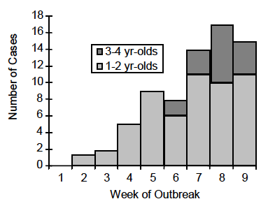
Epi krivka prepuknutia kryptosporidiozy v škôlke. Prenos z človeka na človeka

Slide 42
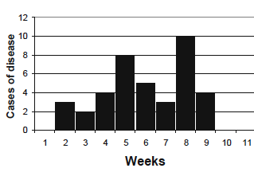
KRAMER, A., KRETZSCHMAR, M., KRÄMER, A. & KRICKEBERG, K. 2012. Modern Infectious Disease Epidemiology: Concepts, Methods, Mathematical Models, and Public Health, Springer London, Limited.
Výskyt sekundárnych a terciárnych prípadov​
Typické pre napríklad hepatitídy A (sekundárne prípady sú tí, ktorí získajú choroba z kontaktu s primárnych prípadov a terciárneho prípadov, sú tí, ktorí získajú choroba z kontaktu so sekundárnymi prípady).
V takomto propagovanom ohnisku najprv dochádza k zvýšeniu prípadov po expozícii, potom pokles incidencie prípadov. Neskôr dochádza k druhému nárastu prípadov, z dôvodu prenosu z primárnych prípadov z osoby na osobu.

Slide 43
Výpočet inkubačnej doby
Inkubačná doba je interval medzi expozíciou pôvodcom choroby a objavením prvých príznakov choroby. Kým každá choroba má charakteristickú inkubačnú dobu, táto sa môže líšiť medzi jednotlivcami, vzhľadom k fyziologickému kolísaniu, rozdielom v stupni expozície a biologickým faktorom, ktoré ovplyvňujú citlivosť.

Slide 44
Výpočet inkubačnej doby
Ak je známa doba expozície, výpočet inkubačnej doby môže pomôcť zúžiť rozsah možných pôvodcov chorôb a pomôže pri rozhodovaní o následných laboratórnych testoch a kontrolných opatreniach.
V prípade, že pôvodca choroby je známy, ale doba expozície nie je, inkubačná doba (z literatúry) môže stanoviť približný čas expozície, či vypuknutia a tým zúžiť zameranie vyšetrovania, vrátane všetkých analytických komponentov.

Slide 45
Inkubačná doba ochorenia tráviaceho traktu je užitočná najmä v kategorizácii potenciálneho pôvodcu ochorenia buď ako infekcia alebo intoxikácia. Veľmi krátka inkubačná doba (tj. minúty až hodiny) ukazuje na expozíciu toxínom, ako je napríklad baktériami uvoľňovanému toxínu, toxínu mäkkýšov, alebo chemické kontaminanty.

Slide 46
Dlhšie inkubačné doby poukazujú na možnú infekciu.
Vypočítať inkubačnú dobu pre každého jednotlivca odpočítaním doby expozície od doby nástupu prvých príznakov v súlade s definíciou prípadu.
Zaznamenajte najkratšiu a najdlhšiu inkubačná dobu (tj. rozsah) v skupine.

Slide 47
Stredná a priemerná inkubácia
Vypočítajte inkubačnú dobu pre skupiny pomocou mediánu alebo priemernej hodnoty.
Stredná inkubačná doba je tá hodnota, ktorá delí hodnoty u jednotlivca v polovici zoznamu (alebo priemer dvoch stredných hodnôt v prípade, že zoznam obsahuje párny počet prípadov).
Priemerná doba inkubácie je priemer jednotlivých dôb inkubácie vypočítaný ako súčet všetkých inkubačných období delený počtom pozorovaní.
V praxi je výhodné použiť strednú inkubačnú dobu pretože, na rozdiel od priemernej, nie je ovplyvnená malým počtom prípadov s extrémne krátkymi alebo dlhými inkubačnými dobami (tzv. odľahlé hodnoty).

Slide 48
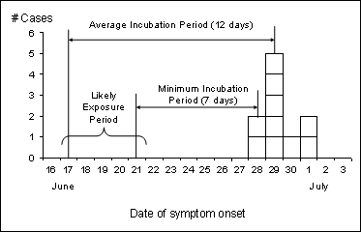
Príklad
(CDC, http://www.cdc.gov/ophss/csels/dsepd/ss1978/Lesson6/ExerciseAnswers.html
Modus výskytu
Dátum prvého prípadu bol 28. júna. Odpočítaním minimálnej inkubačnej doby (7 dní) ukáže na 21. júna. Stredný a modálny dátum vzniku bol 29. júna. Odpočítaním priemerného (povedzme, 12 dní) od 29.júna ukazuje na 17. júna
Index
Možný výskyt
Možný výskyt
Skutčný
Takže s najväčšou pravdepodobnosťou doba expozície bola okolo 17. až 21. júna plus mínus deň alebo dva na oboch stranách. V skutočnosti prišli vyšetrovatelia k záveru, že k expozícii s došlo s najväčšou pravdepodobnosťou 19. júna, kedy sa všetci chorí buď zúčastnili alebo boli v blízkosti preosievania odpadu, ktorý zrejme obsahoval choroboplodné zárodky.

Slide 49
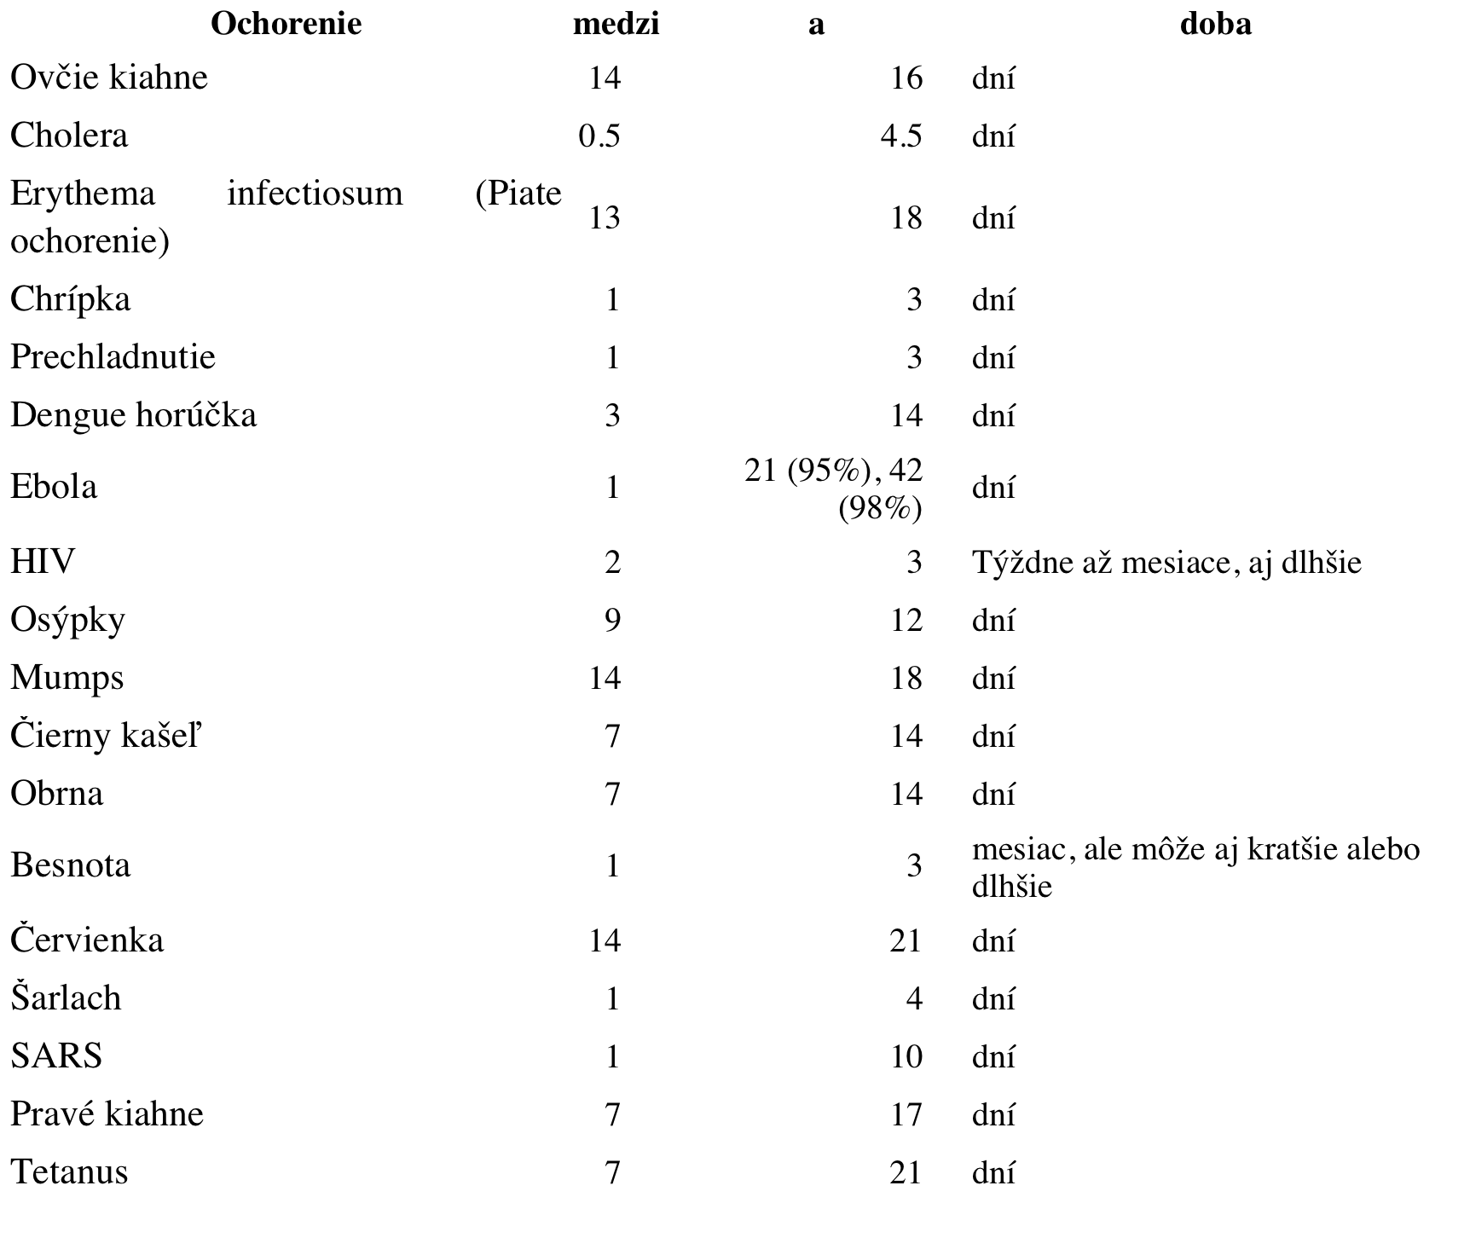
Inkubačné doby bežných ochorení

Slide 50
Výpočet Odds Ratio (OR) sa pri riešení epidémií infekčných ochorení
Výpočet Odds Ratio (OR) sa pri riešení epidémií infekčných ochorení využíva na hodnotenie rizikových faktorov a účinnosti preventívnych opatrení. OR umožňuje porovnať pravdepodobnosť výskytu ochorenia u vystavených a nevystavených osôb určitému rizikovému faktoru.
1. Použitie OR pri epidémii:
Identifikácia rizikových faktorov: OR sa používa na určenie, či určitá expozícia (napr. kontakt s nakazenou osobou, konzumácia kontaminovanej potravy) zvyšuje riziko infekcie.
Vyhodnotenie účinnosti intervencií: Pomáha pri posudzovaní efektivity opatrení, ako sú vakcinácia alebo hygienické opatrenia.
Porovnanie rôznych skupín populácie: Napr. odhalenie, či sú určité vekové skupiny alebo profesijné skupiny viac ohrozené.

Slide 51
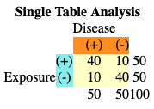
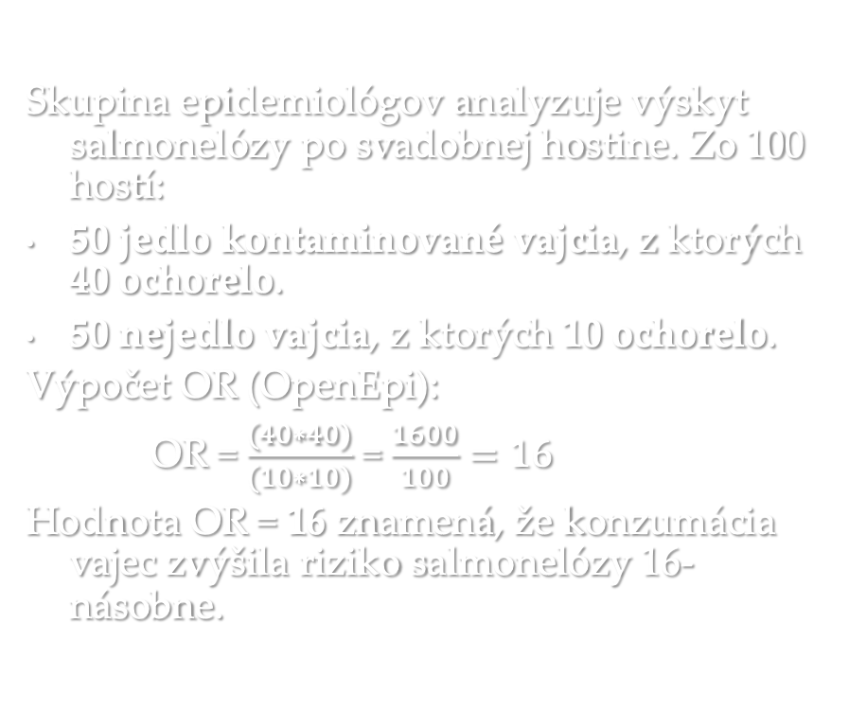
Epidémia salmonelózy z kontaminovanej potraviny
Skupina epidemiológov analyzuje výskyt salmonelózy po svadobnej hostine. Zo 100 hostí:
50 jedlo kontaminované vajcia, z ktorých 40 ochorelo.
50 nejedlo vajcia, z ktorých 10 ochorelo.
Výpočet OR (OpenEpi):
    OR = $\frac{(40∗40)}{(10∗10)}$ = $\frac{1600}{100}=16$
Hodnota OR = 16 znamená, že konzumácia vajec zvýšila riziko salmonelózy 16-násobne.

Slide 52
Vyšetrenie prostredia
Surveillance/Dozor
Príprava
Vyšetrenie epidémie
Odpoveď na epidémiu
Potvrdenie a posúdenie
Riešenie
Popis epidémie
Úplné vyšetrenie
Komunikácia
Časť analytickej epidemiológie
Časť prostredia
Dokumentácia
Časť laboratórna

Slide 53
Environmentálne vyšetrovanie ohniska nákazy
Je založené na systematickom prístupe k manažmentu rizík pre identifikáciu rizík.
Začína s vedomím existencie ochorenia a potom sa snaží odhaliť systémovú poruchu a kde zlyhalo riadenie rizík .
Hlavný smer šetrenia životného prostredia je hodnotenie rizík na základe procesu, nie na fyzickej štruktúre.

Slide 54

Príklad: Epidémia legionelózy v hoteli
Situácia: Viacerí hostia hotela ochoreli na legionelózu po pobyte v tom istom zariadení.
Environmentálne vyšetrovanie:
  Odobrali sa vzorky vody z hotelovej klimatizácie, vodovodných kohútikov a sprchových hlavíc.
  Testovaním sa zistila prítomnosť baktérie Legionella pneumophila v teplovodnom systéme.
  Opatrenie: Šoková dezinfekcia vodovodného systému, zvýšenie teploty vody nad 60 °C, pravidelná údržba potrubí.

Slide 55

Salmonelóza po konzumácii jedla v reštaurácii
Situácia: Zákazníci reštaurácie hlásili hnačky a vracanie po jedle.
Environmentálne vyšetrovanie:
  Odobrali sa vzorky z kuchyne, chladničiek a surovín.
  Našli sa kontaminované vajcia obsahujúce Salmonella enteritidis.
  Opatrenie: Vyhodenie kontaminovaných potravín, zavedenie prísnejších hygienických postupov pri manipulácii s vajíčkami.

Slide 56
Epidémia hepatitídy A medzi zamestnancami závodu na spracovanie ovocia
Situácia: Viacerí zamestnanci potravinárskeho závodu ochoreli na žltačku typu A.
Environmentálne vyšetrovanie:
  Testovaním sa zistila kontaminácia vody na oplachovanie ovocia vírusom hepatitídy A.
  Zdroj: Studňa bola kontaminovaná výkalmi zo septiku.
Opatrenie: Dezinfekcia vody, zavedenie povinného očkovania zamestnancov, zlepšenie sanitácie.

Slide 57
Príklad: HACCP (Hazard Analysis Critical Control Point)
Medzinárodne dohodnutý rámec posudzovania HACCP, vyvinula Komisia pre Codex Alimentarius
Používa sedem krokov.
Analýza rizík procesu
Stanovenie CCP (critical control points)
Špecifikácia kritérií (kritických limitov pre každý CCP)
Implementácia systému pre monitorovanie CCP
Postupy nápravných akcií, kedy sú prekročené CCP
Overenie, či systém HACCP pracuje
Dokumentácia systému HACCP

Slide 58
Laboratórne vyšetrenie
Surveillance/Dozor
Príprava
Vyšetrenie epidémie
Odpoveď na epidémiu
Potvrdenie a posúdenie
Riešenie
Popis epidémie
Úplné vyšetrenie
Komunikácia
Časť analytickej epidemiológie
Časť prostredia
Dokumentácia
Časť laboratórna

Slide 59
Laboratórne metódy
Laboratórne metódy na identifikáciu a kvantifikáciu organizmov a toxínov mali vždy dôležitú úlohu pri vyšetrovaní ohniska nákazy, najmä pre identifikáciu a potvrdenie väzby medzi podozrivými kontaminovanými látkami a ľudskými chorobami.
Nedávny vývoj v laboratórnych techník preukázal, že laboratórne vedy môžu výrazne zlepšiť citlivosť detekcie ohniska identifikáciou zhlukov prípadov so spoločným zdrojom.
Predtým by sa takéto zoskupenia mohli javiť ako sporadické a bez súvisu. Tieto zistenia môžu prispieť k posilneniu väzieb medzi epidémiami a ich zdrojmi.

Slide 60
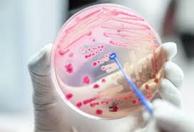
Mikrobiologické metódy
Kultivačné vyšetrenie
Použitie: Identifikácia baktérií, plesní a niektorých vírusov.
Príklad:
  Pri salmonelóze sa vzorky stolice pacienta kultivujú na selektívnych médiách na dôkaz Salmonella spp.
  Pri tuberkulóze sa mykobaktérie kultivujú na Lowenstein-Jensenovom médiu.
Farbenie podľa Grama
Použitie: Rýchla diferenciácia baktérií na G+ a G- podľa farbenia bunkovej steny.
Príklad:
  Pomáha pri podozrení na bakteriálnu meningitídu (napr. Neisseria meningitidis v mozgovomiechovom moku).

Slide 61
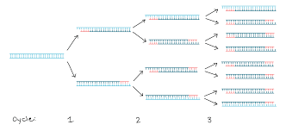
Molekulárne metódy
Polymerázová reťazová reakcia (PCR)
Použitie: Detekcia DNA alebo RNA patogénov s vysokou citlivosťou a špecificitou.
Príklad:
RT-PCR test na SARS-CoV-2 počas pandémie COVID-19.
PCR detekcia E. coli O157:H7 v kontaminovaných potravinách.
Sekvenovanie celého genómu (WGS - Whole Genome Sequencing)
Použitie: Presná identifikácia a porovnanie genetických profilov patogénov.
Príklad:
  Sekvenovanie kmeňov Listeria monocytogenes pri epidémii listériózy spájanej s konzumáciou mäkkých syrov.

Slide 62
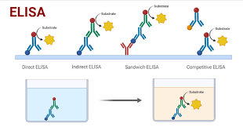
Sérologické metódy
ELISA (Enzyme-Linked Immunosorbent Assay)
Použitie: Detekcia protilátok alebo antigénov.
Príklad:
  IgM protilátky proti hepatitíde A u pacientov s podozrením na žltačku.
Western blot
Použitie: Potvrdenie prítomnosti špecifických proteínov patogénu.
Príklad:
  Používa sa na potvrdenie HIV infekcie po pozitívnom ELISA teste.

Slide 63
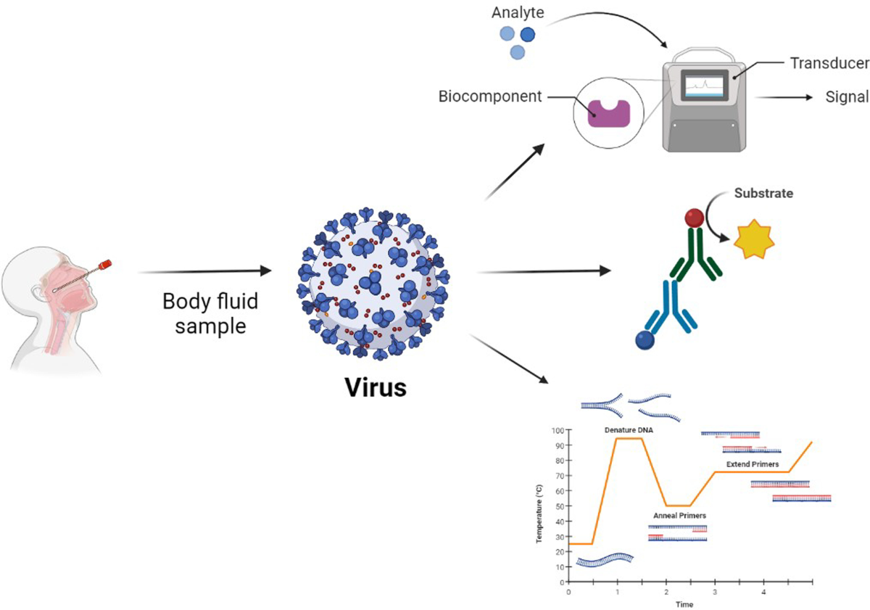
Virologické metódy
Kultivácia vírusov
Použitie: Izolácia a identifikácia vírusov na bunkových kultúrach.
Príklad:
  Kultivácia vírusu osýpok na Vero bunkách.
Neutralizačné testy
Použitie: Testovanie neutralizačnej aktivity protilátok proti vírusom.
Príklad:
  Stanovenie protilátok proti vírusu besnoty po uhryznutí podozrivým zvieraťom.

Slide 64
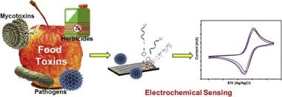
Toxikologické metódy
Detekcia bakteriálnych toxínov
Použitie: Identifikácia toxínov produkovaných baktériami.
Príklad:
  ELISA na detekciu toxínu Clostridium botulinum pri podozrení na botulizmus z kontaminovanej konzervy.
HPLC (High-Performance Liquid Chromatography)
Použitie: Analýza toxických látok a kontaminantov.
Príklad:
  HPLC analýza mykotoxínov (napr. aflatoxínov) v potravinách spojených s epidémiou otravy.

Slide 65
Záver
Prešli sme postup vyšetrovania ohniska epidémie
Jednotlivé kroky sme popísali ale je potrebné ešte sa venovať špecifickým činnostiam pri jednotlivých druhoch ochorení
Podrobne sa zaoberať laboratórnymi prístupmi v tejto oblasti

